Slide 1

CHƯƠNG
3
TỔ CHỨC LƯU TRỮ, TÌM KIẾM VÀ TRAO ĐỔI THÔNG TIN

Slide 2
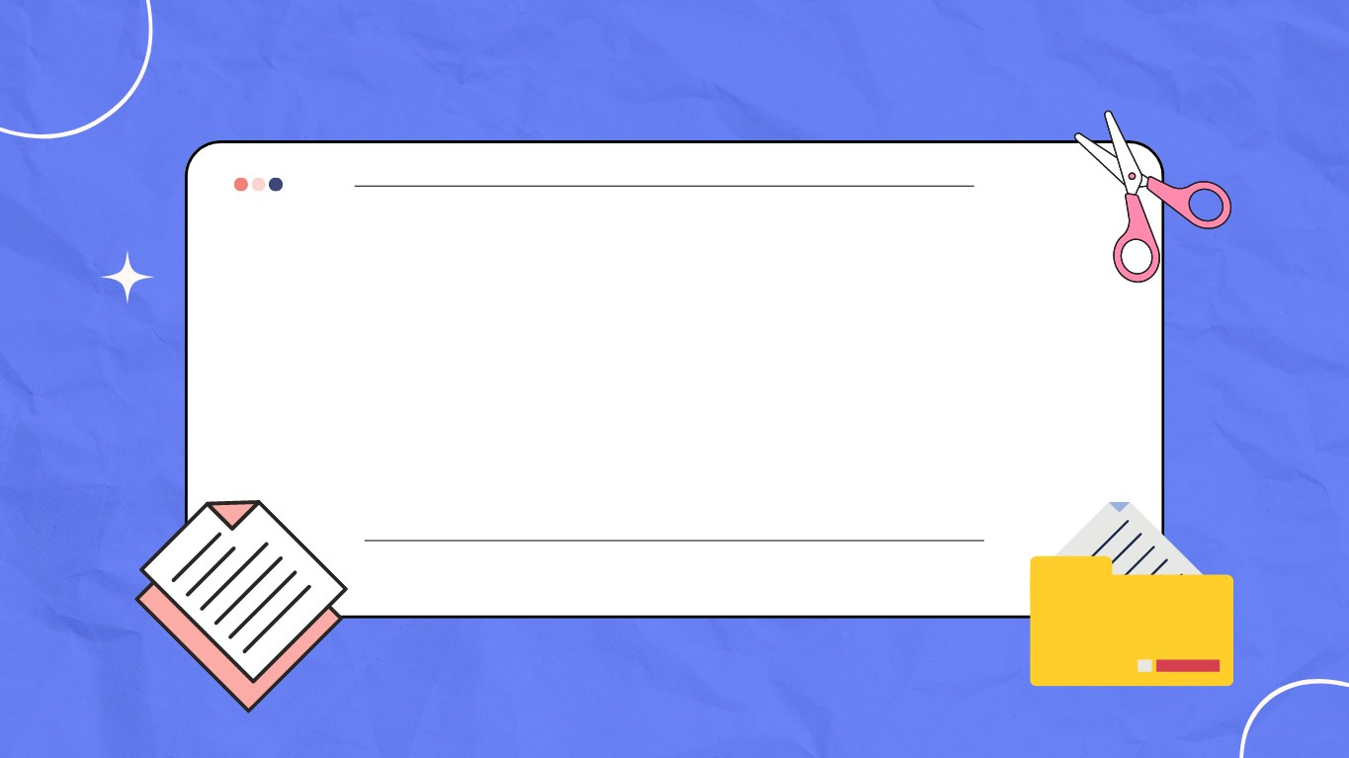
BÀI 11
THỰC HÀNH THAO TÁC VỚI TỆP, THƯ MỤC

Slide 3




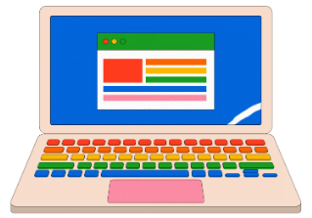

MỞ ĐẦU
MÁY A
MÁY B

Slide 4

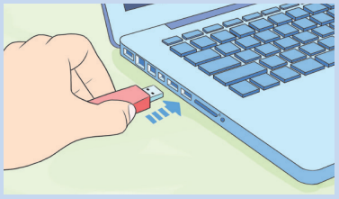
MỞ ĐẦU
USB
USB là thiết bị lưu trữ tương tự như ổ đĩa của máy tính, được dùng để lưu trữ, trao đổi thông tin. Em có thể sử dụng USB để sao chép, trao đổi thông tin giữa các máy tính rất thuận tiện

Slide 5


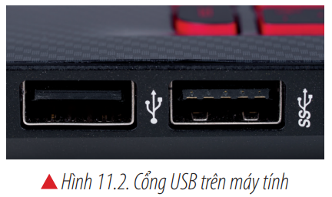
KHÁM PHÁ
Kết nối và ngắt kết nối USB với máy tính
a. Di chuyển thư mục, tệp
Em hãy quan sát tìm cổng USB trên thân máy tính rồi thực hiện cắm kết nối.

Slide 6

KHÁM PHÁ
Kết nối và ngắt kết nối USB với máy tính
a. Di chuyển thư mục, tệp
Em cùng bạn thực hiện:
• Kích hoạt phần mềm File Explorer;
• Quan sát cửa sổ File Explorer, em thấy có điều gì lạ?
Lúc này em có thể thực hiện các thao tác với tệp, thư mục trên ổ đĩa USB.

Slide 7
KHÁM PHÁ
Kết nối và ngắt kết nối USB với máy tính
b. Ngắt kết nối
Khi các em không sử dụng USB nữa thì chúng ta làm gì?

Slide 8
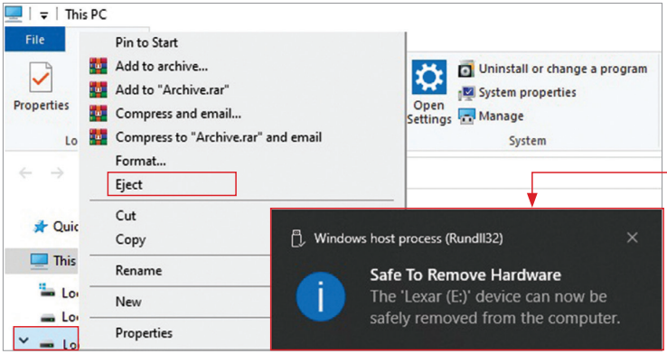

KHÁM PHÁ
Kết nối và ngắt kết nối USB với máy tính
b. Ngắt kết nối
Thực hành
Em cùng bạn thực hiện:
[1] Nháy chuột phải vào biểu tượng ổ đĩa USB;
[2] Chọn Eject, màn hình xuất hiện thông báo (Hình 11.4);
[3] Khi xuất hiện thông báo an toàn, rút USB (nhẹ tay) ra khỏi máy tính.
Thông báo an toàn

Slide 9


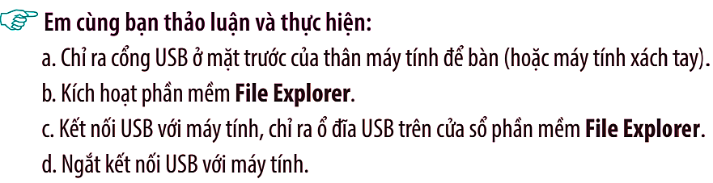
LUYỆN TẬP
Thực hành

Slide 10


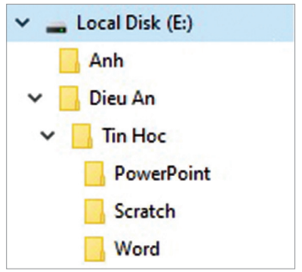

VẬN DỤNG
Em cùng bạn thảo luận và thực hiện:
Tạo cây thư mục trên USB để lưu các tệp sản phẩm của em trong quá trình học tập (xem gợi ý hình 11.5).
Sao chép các tệp (sản phẩm) em đã làm được trên máy tính ở phòng thực hành vào đúng thư mục trên USB.
Sao chép thư mục Anh trong USB vào thư mục D:\Lop 4A.

Slide 11
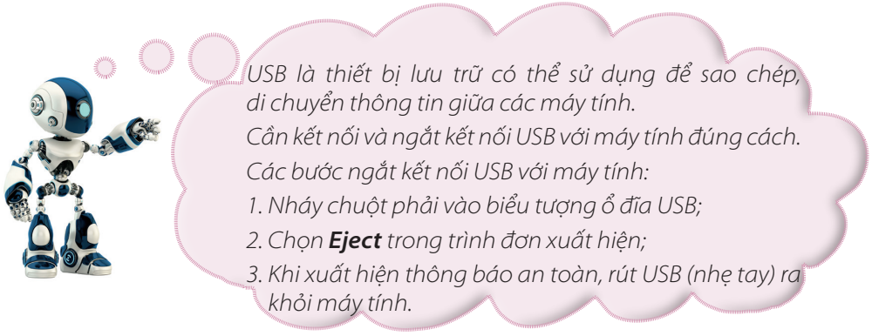
GHI NHỚ

Slide 12
